Slide 1
Тема: «Звук п.
Буквы П, п»

Slide 2
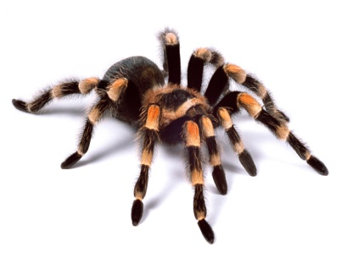
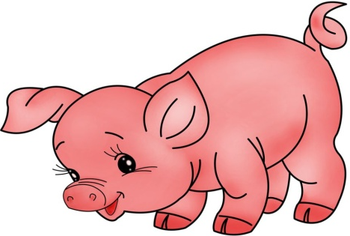
Сообщение темы занятия
Отгадай загадки и выдели первый звук в слове
Это что за старичок
Сеть повесил на крючок?
Кто имеет пятачок,
Не зажатый в кулачок?
На ногах его копытца,
Ест и пьет он из корытца.
Сегодня на занятии мы снова поговорим про звук п и познакомимся с буквами П, п, которые обозначают этот звук на письме.

Slide 3
Доскажи словечко
Он круглый и красный, как глаз светофора.
Среди овощей нет сочней… (помидора).
Я – хозяйка разных снов
Про дельфинов, про слонов,
Про дворцы хрустальные
И про звезды дальние.
Вы ложитесь, и на ушко
Вам нашепчет сны… (подушка)
Твои помощники – взгляни –
Десяток дружных братцев.
Как славно жить, когда они
Работы не боятся.
И, как хороший мальчик,
Послушен каждый… (пальчик)

Slide 4
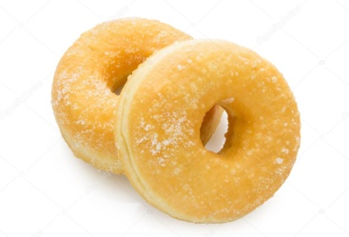
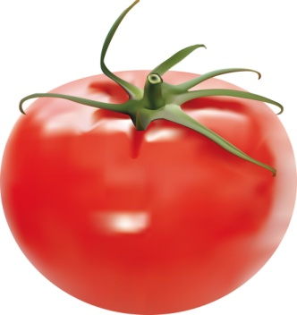
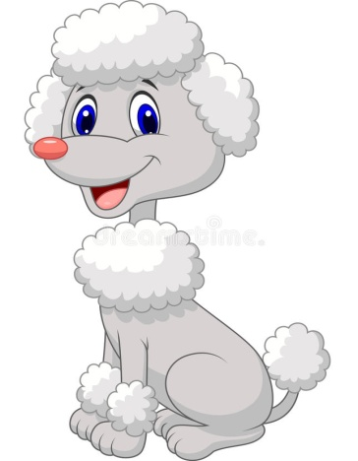
Закрепление звука п в словах
Задание: задай вопрос и назови, что здесь
живое и неживое.

Slide 5
Работа над мимикой и просодией
Чтение шутки - потешки
Говорит попугай попугаю:
«Я тебя, попугай, попугаю!»
Попугаю в ответ попугай:
«Не пугай, не пугай, не пугай!»
Игра «Сосчитай предметы»
1 2 5

Slide 6
Знакомство с буквами П, п
Буква П - ворота в поле,
Ну совсем как на футболе.
Нарисуй подъезд, портал,
Парус, павильон, пенал.
Всюду буква П видна,
Просто пишется она:
Палка, палка, потолок -
П нарисовал мелок.
И.Лопухина
Показ буквы П.
Нахождение буквы в кассе. «Прорисовывание» буквы в воздухе.
Обведение пальцем контура буквы П.
Печатание буквы пальцем на парте. Выкладывание буквы из счетных палочек.

Slide 7
Буквы П, п
На что похожа буква П

Slide 8
Печатание в тетради буквы П
Звук п обозначают специальным значком — буквой П. Название буквы не совпадает с названием звука: буква называется «ПЭ«, а звук - п.

Slide 9
Игра «Прятки»
Буквы П играют в прятки. Одна буква водит, а остальные очень хорошо спрятались. Помоги ведущей букве найти все буквы П

Slide 10
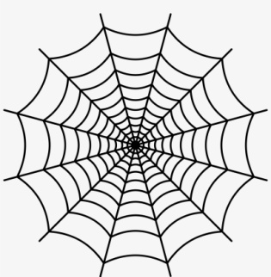
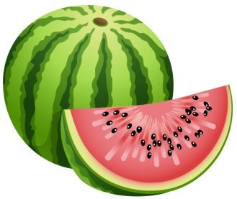
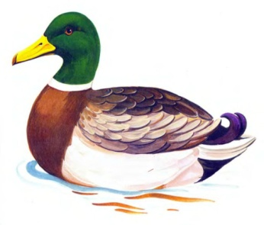
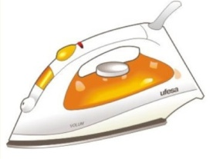
Разгадай ребусы по первым звукам слов
Звуковой анализ слогов

Slide 11
Прочитай слоги
ап
па
уп
пу
Как командует дрессировщик Кто читает сказку сыну?
в цирке?
ПАПА
АП!
Напечатать слова в тетрадь

Slide 12
Молодцы!!!

